Slide 1
VIRTUAL REALITY IN REHABILITATION
PERTEMUAN KE 14
ABDUL CHALIK MEIDIAN & JERRY MARATIS
FAKULTAS FISIOTERAPI

Slide 2
KEMAMPUAN AKHIR YANG DIHARAPKAN
Mahasiswa mampu memahami konsep dasar keilmuan bidang Neurosains dalam
Penerapannya → teori bidang fisioterapi
Implementasinya → praktik kasus penyakit bid. Fisioterapi
Aplikasi → pemecahan masalah penyakit pasien bidang Ft

Slide 3
VIRTUAL REALITY IN
REHABILITATION

Slide 4
VIRTUAL REALITY IN REHABILITATION
Definisi secara umum
Virtual Reality adalah proses penghapusan dunia nyata untuk kemudian digiring ke dunia virtual/maya/imajinasi yang baru, sehingga yang banyak berperan sensoris visual

Slide 5
Virtual Reality
Dengan memperoleh informasi visual, tubuh akan dapat menyesuaikan atau bereaksi terhadap perubahan bidang atau lingkungan sehingga dapat memberikan kerja otot yang sinergis

Slide 6
Virtual Reality menggantikan rangsangan/ stimulus alami dengan stimulus buatan yang diperoleh berupa sebuah display untuk diteruskan hingga ke bagian otak untuk dapat di proses dan menghasilkan output/hasil sesuai dengan display dan dapat berdampak ke lingkungan fisik.

Slide 7
Komponen Virtual Reality
Komponen Virtual Reality ada 4 :
Virtual Environmental → Lingkungan yang disimulasikan
Virtual Presence → Perasaan keberadaan dari lingkungan virtual
Sensory Feedback → Memberikan umpan balik secara langsung melalui informasi visual
Interaktivitas → Interaksi pengguna dengan komputer

Slide 8
Fisiologi dan Persepsi Manusia
Alat indra penglihatan pada manusia adalah sepasang mata. Mata berfungsi sebagai fotoreseptor, yaitu fotoreseptor yang mendeteksi atau mengenali stimulus berupa cahaya.
Bola mata tersusun atas tiga lapisan yaitu :
Sklera
Koroid
Retina

Slide 9
Lapisan-Lapisan Bola Mata
Sklera
Merupakan lapisan pembungkus bola mata yang tersusun atas jaringan ikat yang kuat berwarna putih buram dan tidak tembus cahaya.
Berfungsi untuk melindungi dan mempertahankan bentuk bola mata

Slide 10
Lapisan kedua Bola Mata
Koroid
Lapisan tengah yang memiliki banyak pembuluh darah.
Di bagian depan koroid, persis di belakang kornea terdapat iris (selaput pelangi) yang berfungsi mengatur banyak sedikitnya cahaya yang masuk ke mata.
Bagian tengah iris berlubang disebut pupil.
Bagian belakang lapisan koroid ini ditembus saraf optik yang menuju otak

Slide 11
PUPIL
Pupil dapat melebar dan menyempit jika ada cahaya. Cahaya kuat →Pupil menyempit (kontraksi)
Cahaya redup → Pupil melebar (dilatasi)
Pengaturan pupil ini berlangsung otonom.
Sistem saraf simpatik melebarkan pupil
Sistem saraf parasimpatik memperkecil pupil
Pengaturan ini berguna untuk melindungi retina, yaitu
Membatasi cahaya yang masuk sehingga retina tidak
mengalami kerusakan

Slide 12
Lapisan Ketiga Bola Mata
Retina
Retina (selaput jala) merupakan lapisan bagian dalam yang peka terhadap cahaya. Di dalam retina terdapat reseptor cahaya yang disebut fotoreseptor dan ada serabut sarafnya
Proses Melihat
Dimulai masuknya cahaya menuju mata mengenai retina. Secara berturut-turut cahaya masuk melalui aquoeus humour, pupil, lensa mata, vitreous humour, akhirnya sampai pada sel-sel fotoreseptor → impuls dibawa ke otak melalui saraf penglihat dan muncullah persepsi melihat

Slide 13
Klasifikasi Indra Tubuh Manusia

Slide 14
Virtual Reality
Klasifikasi indera Persepsi dan ilusi tidak terbatas pada mata kita. Dalam kasus tubuh kita, ini berarti sebuah stimulus diubah menjadi impuls saraf.
Di setiap mata, lebih dari 100 juta fotoreseptor menargetkan energi elektromagnetik.
Indera pendengaran, sentuhan, dan keseimbangan melibatkan gerakan, getaran atau gaya gravitasi ni dirasakan pasien.
Sentuhan tambahan melibatkan thermoreceptors untuk mendeteksi perubahan suhu.
Keseimbangan membantu untuk mengetahui ke arah mana kepala kita berorientasi, termasuk merasakan berbagai arah.

Slide 15
Manfaat Virtual Reality
Perbaikan Kognitif dan Motorik
Kemampuan untuk mengubah lingkungan virtual relatif mudah, untuk menilai kesulitan tugas dan menyesuaikannya sesuai kemampuan pasien adalah keuntungan penting VR, karena fitur ini sangat penting untuk perbaikan kognitif dan motorik

Slide 16
Manfaat Virtual Reality
Balance dan Postur
Kim dkk [23] melaporkan data awal dari orang dewasa sehat yang menggunakan sepeda yang terhubung dengan lingkungan visual maya, dan dilakukan pada pasien cedera otak traumatis. Uji coba enam minggu, tiga sesi per minggu dibandingkan dengan program latihan berbasis aktivitas (ABE) dengan program latihan berbasis VR (VRE). Kedua program latihan menghasilkan perubahan signifikan secara klinis pada Skala Balance Komunitas dan Mobilitas yang digunakan untuk mengukur mobilitas dan keseimbangan fungsional.

Slide 17
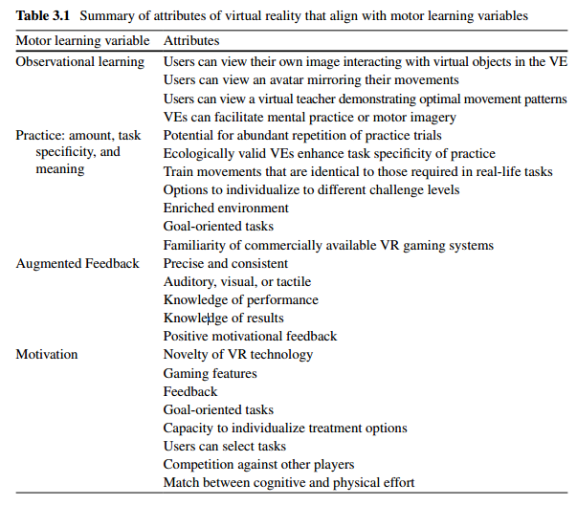

Slide 18
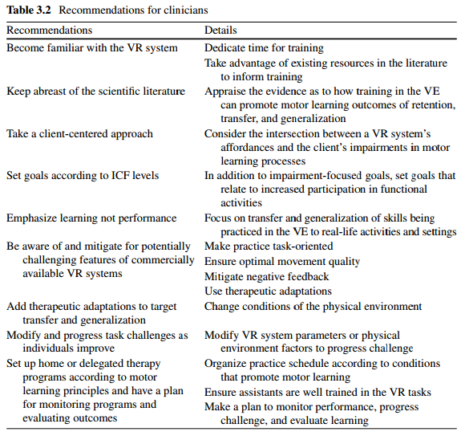

Slide 19
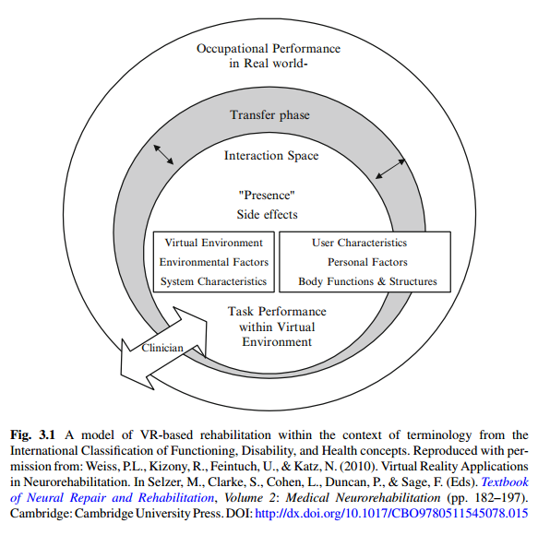

Slide 20
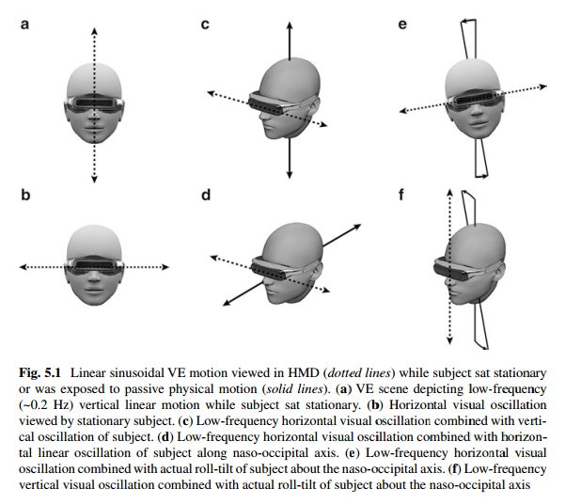

Slide 21
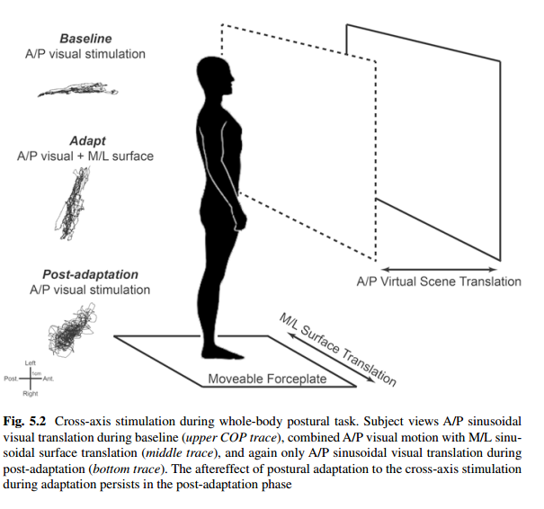

Slide 23
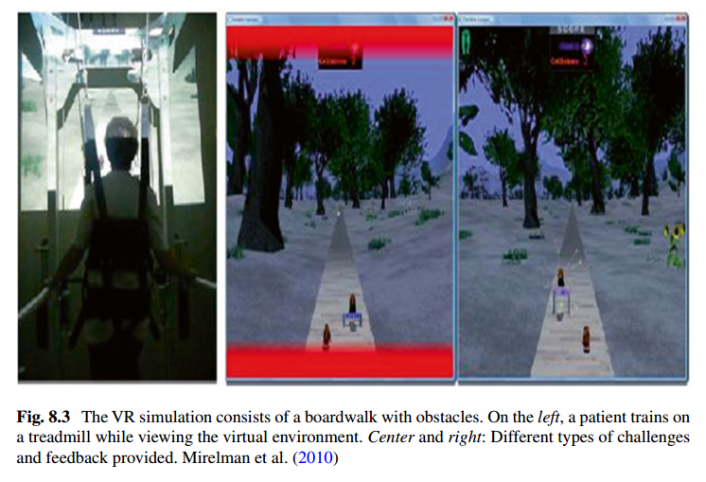

Slide 25
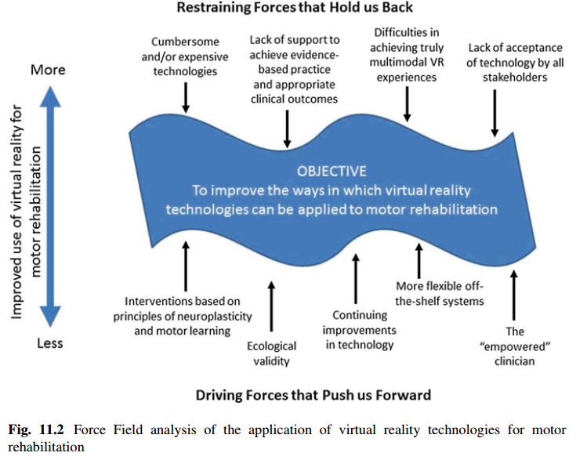

Slide 26
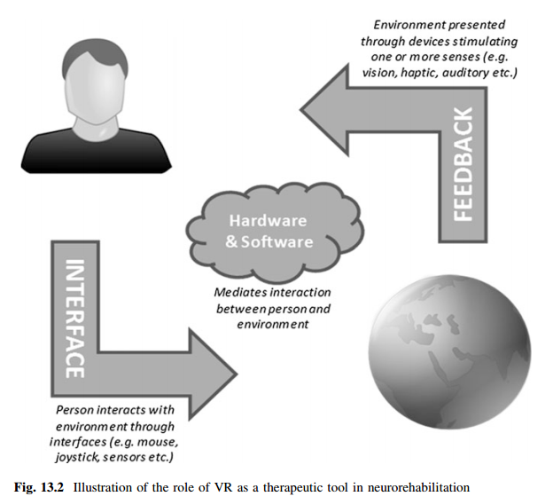

Slide 27
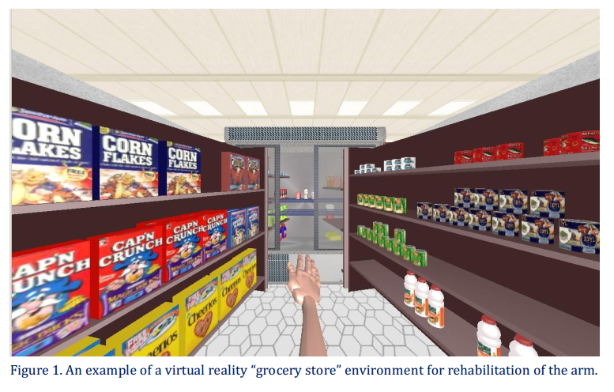

Slide 28
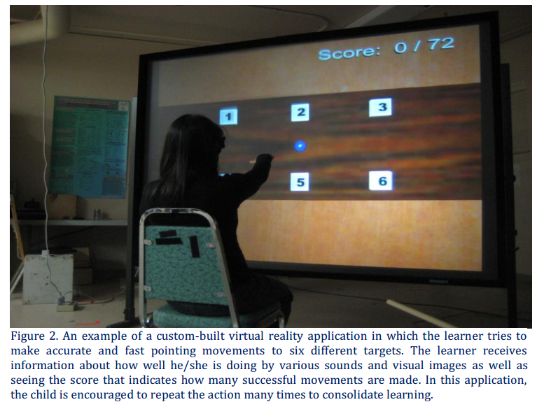

Slide 29
Referensi
Mardani, R.S. Mengenal Saraf pada Manusia.Jogjakarta : Trans Idea Publishing., 2013 hal. 61-67
Weiss, P. L., Keshner, E. A., Levin, M. F., 2014. Virtual Reality for Physical and Motor Rehabilitation. New York: Springer
Ortiz-Catalan, M., Et.al. 2014. Virtual Reality. Sweden: Springer-Verlag Berlin Heidelberg
Website: International Society for Virtual Reality: http://www.isvr.org/
Levin, M. F., 2011. VIRTUAL REALITY: REHABILITATION APPLICATIONS IN CHILDREN WITH DISABILITIES. Canada: McGill University

